Slide 1
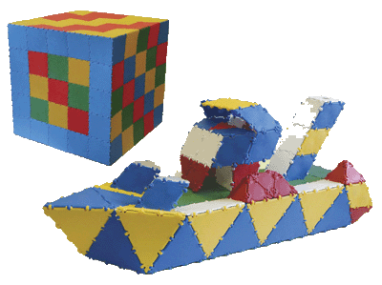
Мастер- класс
Использование ТИКО-конструктора
в развитии логического мышления детей дошкольного возраста
Воспитатель: Ишбулдина Г.Н.

Slide 2
ПРИЕМЫ УМСТВЕННОЙ ДЕЯТЕЛЬНОСТИ:
Анализ
Синтез
Сравнение
Обобщение
Сериация
Классификация
ПРИЕМЫ ЛОГИЧЕСКОГО МЫШЛЕНИЯ

Slide 3
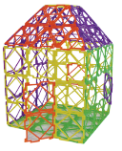
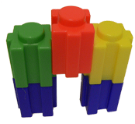
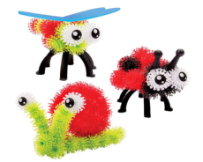
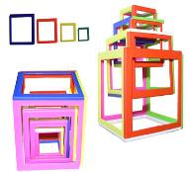
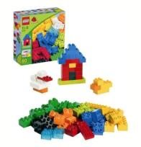
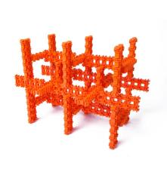
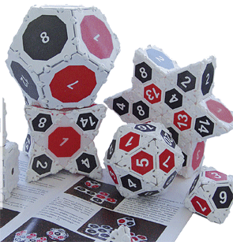
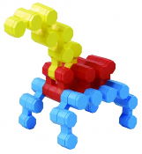
«Пифагор»
«Лидер»
«Bunchems»
«ТАКО»
«Лего»
«Платоновы тела»
«Соты»
«Фанкластик»

Slide 4
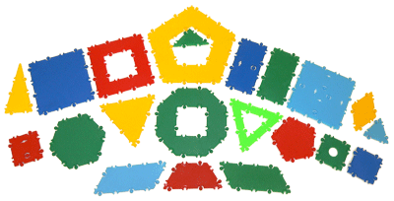
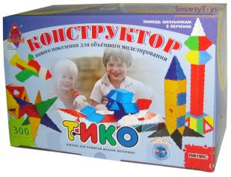
«ТИКО» – это
Трансформируемый Игровой Конструктор для Обучения, разработанный отечественным производителем ЗАО НПО «РАНТИС».

Slide 5


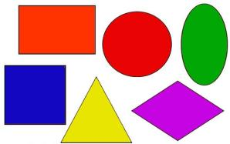




Slide 6
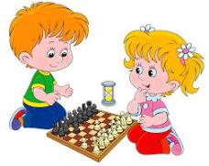

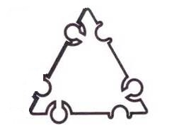

ЗАДАНИЕ
Какая понадобится фигура, чтобы получился дом?

Slide 7

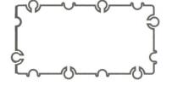
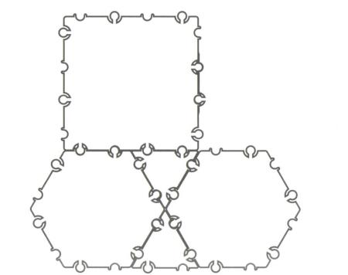
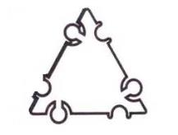
ЗАДАНИЕ
Какие фигуры можно использовать, чтобы получился танк?

Slide 8
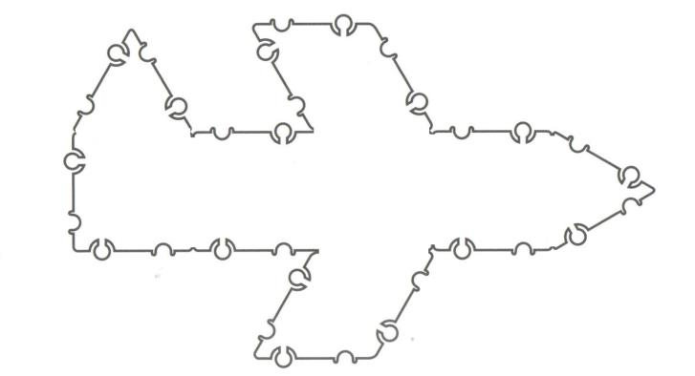
ЗАДАНИЕ
Какие фигуры понадобятся для создания самолета?

Slide 9
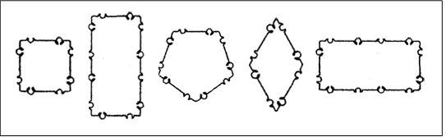
ЗАДАНИЕ
Найди лишнюю фигуру, раскрась её.

Slide 10
Медведь
Диктанты для ТИКО-конструирования

Slide 11
ЗАДАНИЕ 8
Запомни расположение.
ПРАВИЛО: дана схема постройки, в течение небольшого количества времени необходимо запомнить конструкцию, затем постройка закрывается, участники должны по представлению построить такую же.

Slide 12
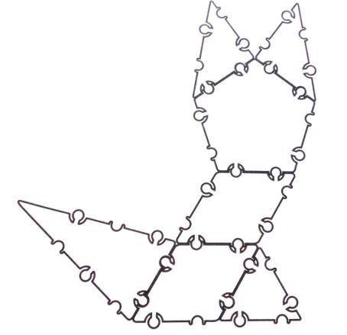
Фигура «Кот»

Slide 13
ПРАКТИЧЕСКОЕ ЗАДАНИЕ
1 СТОЛ. Конструирование по схеме.
2 СТОЛ. Конструирование по образцу.
Вмести Конструирование по замыслу.

Slide 14
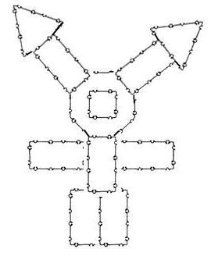
Конструирование по схеме.
Белка

Slide 15
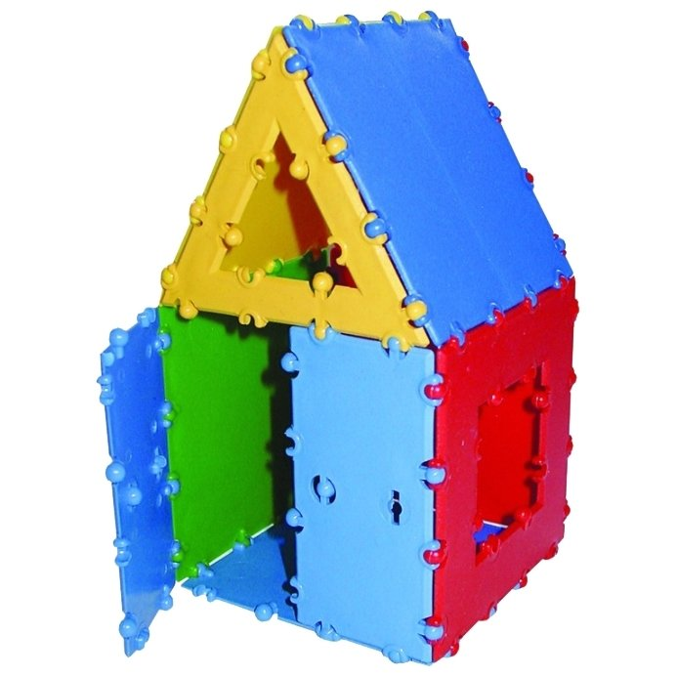
Конструирование по образцу
Дом для белки

Slide 16
Использование ТИКО-конструктора
в развитии логического мышления детей дошкольного возраста

